Slide 1
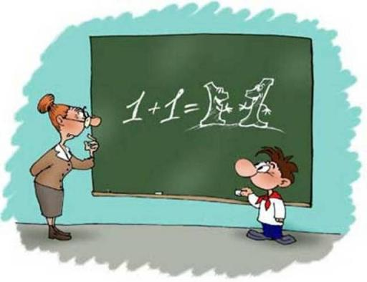
Засвоєння таблиці ділення на 8

Slide 2
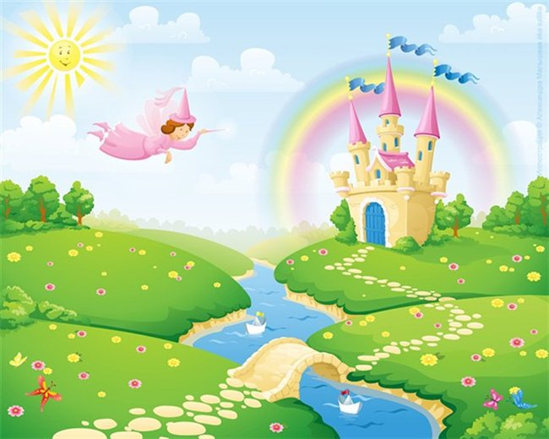
Країна знань

Slide 3
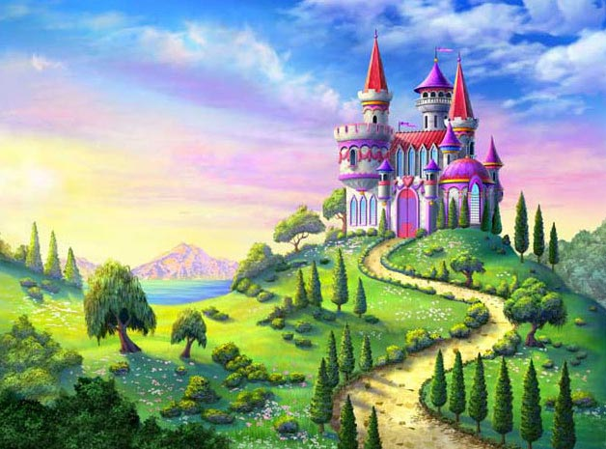
Палац мудрості

Slide 4
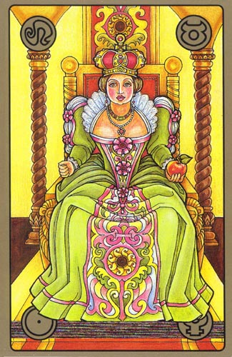
Королева Математика

Slide 5
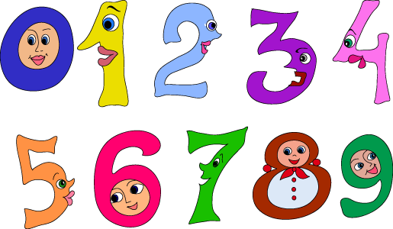
Цифри - помічниці

Slide 6
Усний рахунок
8 * 5 + 8 * 3
( 36 – 4 ) : 8
8 * 5 + 5 * 8
3 * 7 - 7 * 3
8 * 9 – 8 * 8
24 : 8 + 24 : 3

Slide 7
Арифметичні дії
Додавання
Віднімання
Множення
Ділення
+
-
.
:

Slide 8
Співвіднесіть висловлювання з арифметичними діями
На скільки більше…
На скільки менше…
У скільки раз більше…
У скільки раз менше…
-
*
+
:

Slide 9
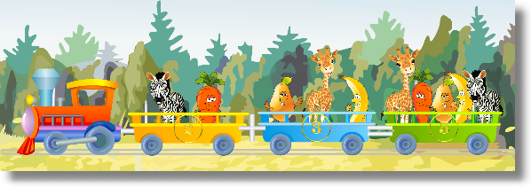
Гра «Весела задачка»

Slide 10
Перевіримо
1) Василька і Олеся йшли на озеро. По дорозі назустріч їм йшли Наталка і Ірина, а потім ще три однокласники. Скільки дітей йшло на озеро? (2 дівчини)
2) На вербі росло 5 груш ,а на яблуні 17 яблук. Скільки фруктів росло на двох деревах? (17яблук)
3) Один ослик ніс І0кг цукру, а другий ослик ніс 10кг вати. У кого вантаж важчий?(однакові)
4) Одне яйце вариться 8 хв. За скільки хвилин зваряться п’ять яєць?(8хвилин)
5) Кінь з вершником пробіг 4 км. Скільки кілометрів пробіг вершник?(4км)
6) Чотири мишки гризли скоринку сиру. Підкралася кішка і схопила одну мишку. Скільки мишок продовжували гризти скоринку сиру?(0)

Slide 11
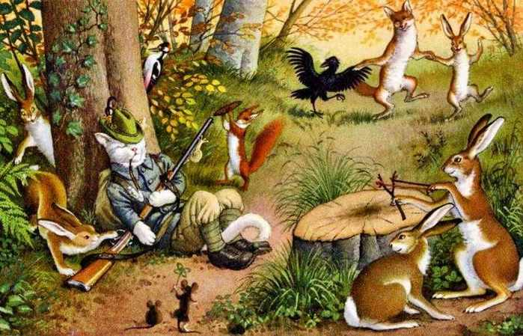
Порівняй

Slide 12
Любі третьокласники !
Я, Королева Математика, запрошую вас до Країни Знань !
Найкращим учням я відкрию свою
таємницю, яка допоможе у навчанні.
Щоб потрапити до Палацу мудрості , треба виконати мої завдання.
Успіхів вам !

Slide 13
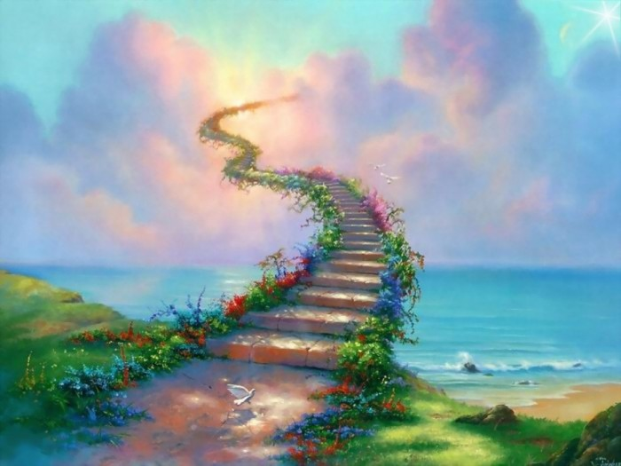

Slide 14
Пан Всезнайкін

Slide 15
Знайди помилку
36 - 16 : 8 = 38
36 – 16 : 8 = 34
64 + 32 : 8 = 68
33 – 24 + 72 : 8 = 18
33 – 24 + 72 : 8 = 0

Slide 16
Приклади
8 2 – 8 : 2 = 12
56 : 8 + 64 : 8 =15
48 : 8 + 24 : 8 = 9

Slide 17
Слухай !
Це перше слово
з таємниці
Королеви Математики

Slide 18
Фізпауза
“Бджілка”

Slide 28
Професор Задачкін

Slide 29
Задача 361
Що важче і на скільки :
8 пакетів борошна, по 2 кг в кожному
чи
5 сіток картоплі, по 3 кг у кожній ?

Slide 30
Розв`язання
2 8 = 16 (кг) – маса борошна;
3 5 = 15 (кг) – маса картоплі;
16 – 15 = 1 (кг) – важче борошно
Відповідь: на 1 кг борошно важче.

Slide 31
Дивись !
Це друге слово
з таємниці
Королеви Математики

Slide 32
Задача 362
ст. 55

Slide 33
Хвилинка відпочинку
“І ОЧІ ВАМ БУДУТЬ ВДЯЧНІ”

Slide 34
Думай !
Третє слово
таємниці Королеви

Slide 35
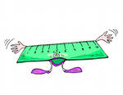
Геометричні фігури
від Лінійки та Олівців

Slide 36
Завдання
Що зайве ? Чому ?

Slide 37
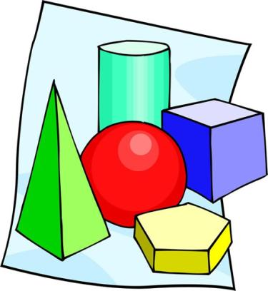
Завдання 363
ст. 55

Slide 38
Як чотирма рухами з прямокутника зробити восьмикутник?

Slide 40
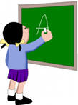
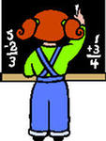
Виконуй !
Четверте слово таємниці
Королеви Математики

Slide 41
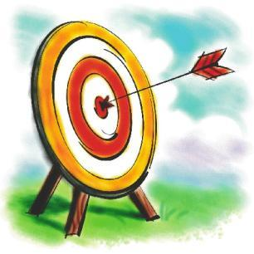
Таємниця успіху
Слухай !
Дивись !
Думай !
Виконуй !

Slide 42
Домашнє завдання
Розв’язати задачу №358,
ІV рівень № 366.

